Slide 1











Slide 2
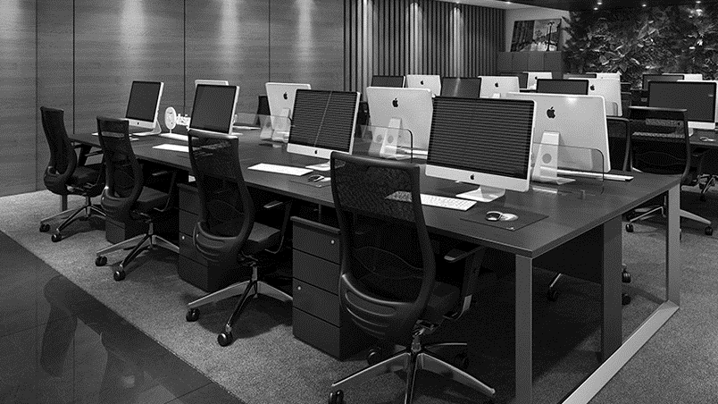

EMPRESA
SOLUÇÕES TECNOLÓGICAS;
FOCO NO DESENVOLVIMENTO DO TRABALHADOR;
FOCO NA PRODUTIVIDADE.

Slide 3


INTEGRANTES
Abner Lucas
Giovanna Melo
Fernando Marques
Gustavo Manocchio
Jhonatan Harissa
Leonardo Ianotta

Slide 4

PRODUTIVIDADE
De 1981 a 2018, a renda per capita do País cresceu 0,9%, enquanto a produtividade avançou apenas 0,4%.
Fonte: Instituto de Economia da Fundação Getúlio Vargas

Slide 5

Temperatura
“Guerra fria” pelo ar-condicionado;
Nr 17: 20°C a 23°C;
Iso 9241: 20°C a 24°C no verão e 23°C a 26°C no inverno;
A Discussão sobre o frio vai além.
Estudos realizados;
Qual é a temperatura ideal?
Fonte: Revista PLOS One/ Universidade do Sul da California

Slide 6


Qualidade do ar
Umidades abaixo de 30% e acima de 70%.
Proliferação de vírus e bactérias.
Alta transmissão de doenças;
NR 17 recomenda umidade relativa mínima de 40%

Slide 7
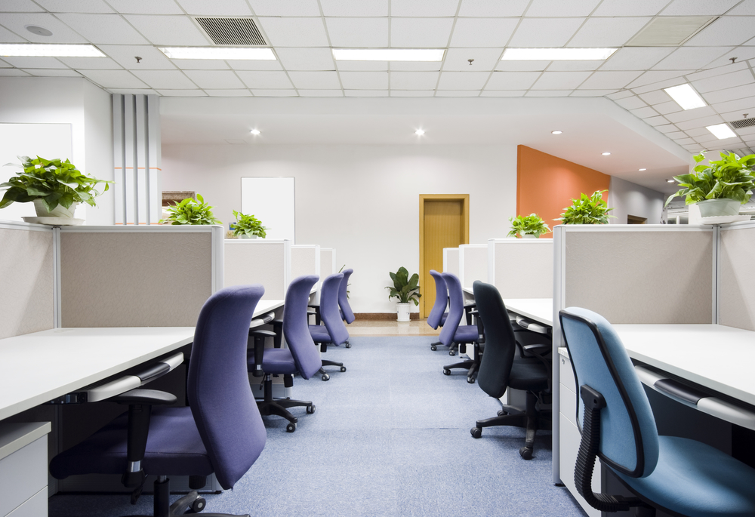

Luminosidade
Verdadeira prisões para a mente.
Que fatores da iluminação prejudicam a saúde do trabalhador?
Diferença entre lux e lúmens;
Como evitar a fadiga visual?
NR 17;

Slide 8


SITE INSTITUCIONAL

Slide 9







Temperatura
Luminosidade
Umidade do ar

Slide 10

Desenho de solução
A falta de controle de temperatura e luminosidade fazem as pessoas perderem o foco
Fazendo as pessoas serem mais produtivas no ambiente de trabalho
Caso apresente alguma falha ou irregularidade ai a equipe de manutenção será acionada
Ajustando essa temperatura e umidade podemos melhorar rendimento e diminuir o estresse no trabalho
Ele é totalmente configurável com os seus dias de trabalho e horários

Slide 11


Slide 12
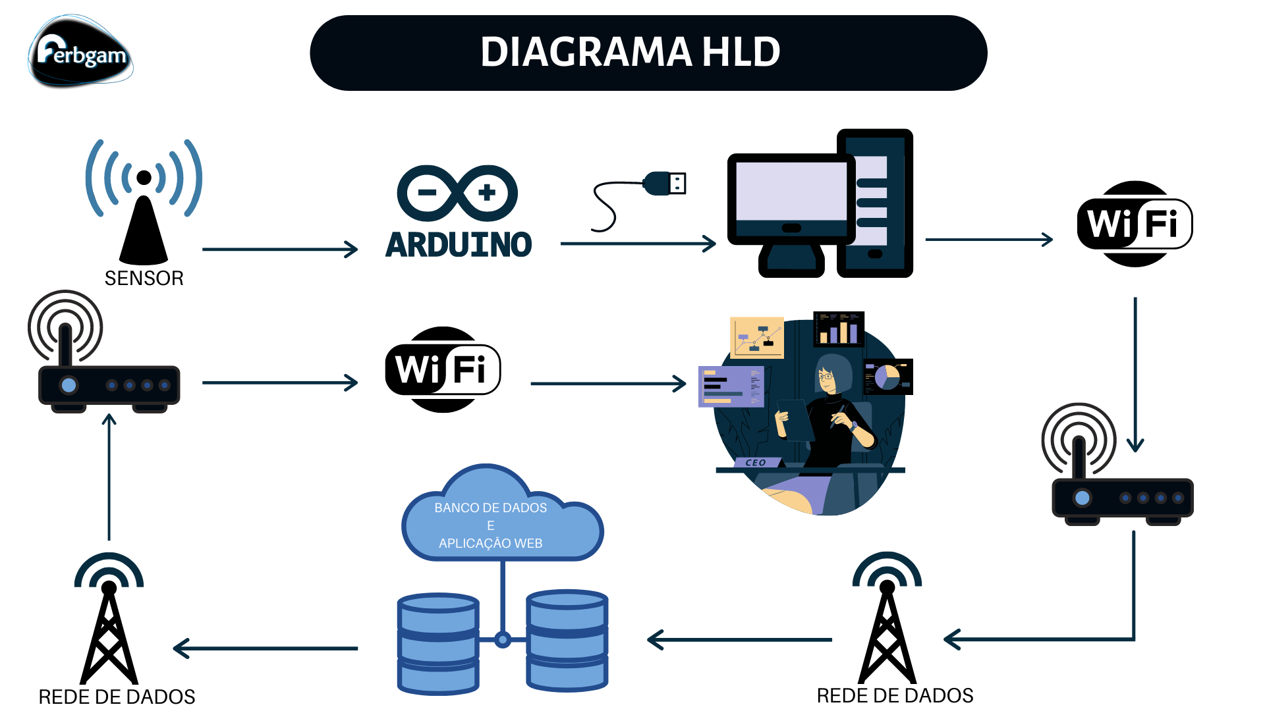

Slide 13
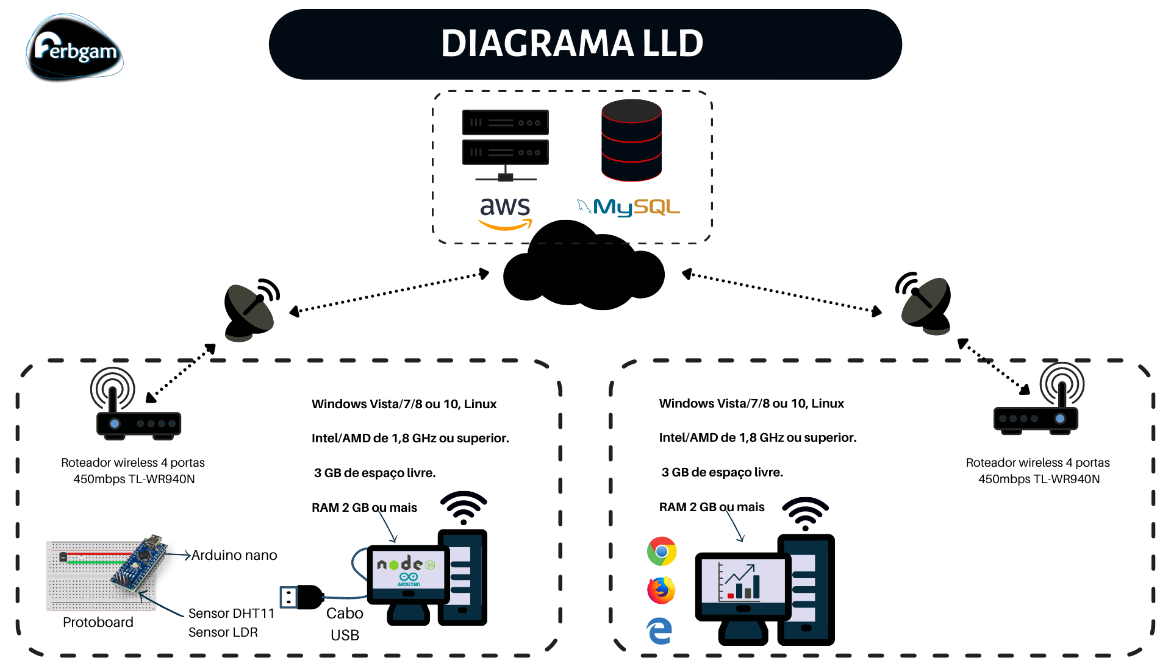

Slide 14
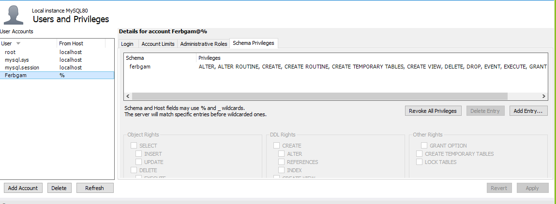

Slide 15


Banco de dados
Tabela das empresas
Sensor de temperatura
Sensor de umidade
Sensor de luminosidade
Tabela das salas

Slide 16




Slide 17


